Slide 1
Чтение слогов с изученными буквами
Учитель начальных классов
Седова Елена Сергеевна

Slide 2
Муа-оота

Slide 3
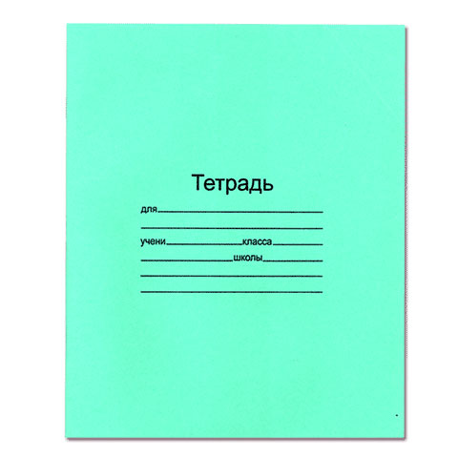

Slide 4
Муа-окотуа

Slide 5
Х х

Slide 6
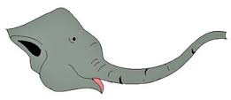
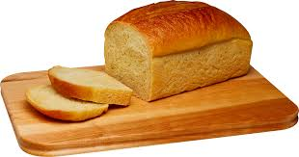

Slide 7
Му_а – цокоту_а

Slide 8
Муха-цокотуха

Slide 9
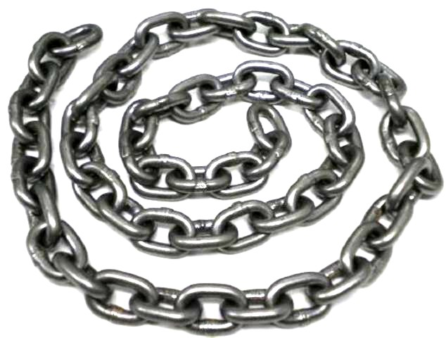
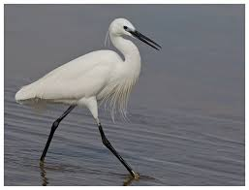
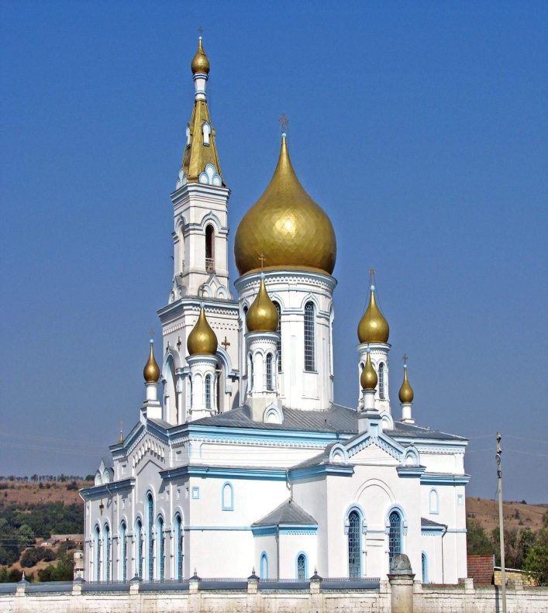

Slide 10
Ц ц

Slide 11
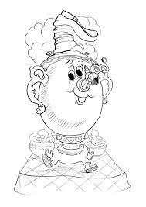
шао
МУКА-ХОХОТУКА

Slide 12
шао
МУКА-ХОХОТУКА

Slide 14
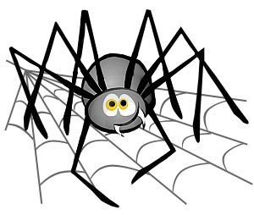

Slide 15
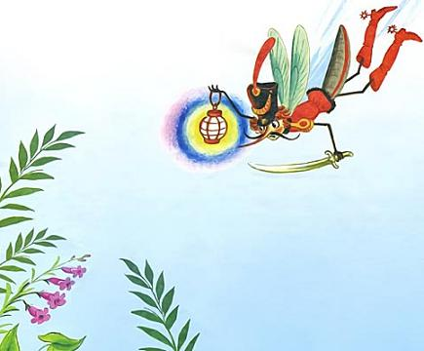

Slide 16
Хх цц

